Slide 1

اسم المقرر
مبادئ الرياضيات
DL-0606-101
استاذ المقرر
د/ نبيل مصطفى منصور
جامعة الملك فيصل
عمادة التعلم الإلكتروني والتعليم عن بعد
كلية إدارة الأعمال
1
جميع الحقوق محفوظة لجامعة الملك فيصل ©
All Rights Reserved for KFU ©

Slide 2
المحاضرة (10)
مبادئ الرياضيات 1 المحاضرة 10
تابع المحددات
DETERMINANTS

Slide 3
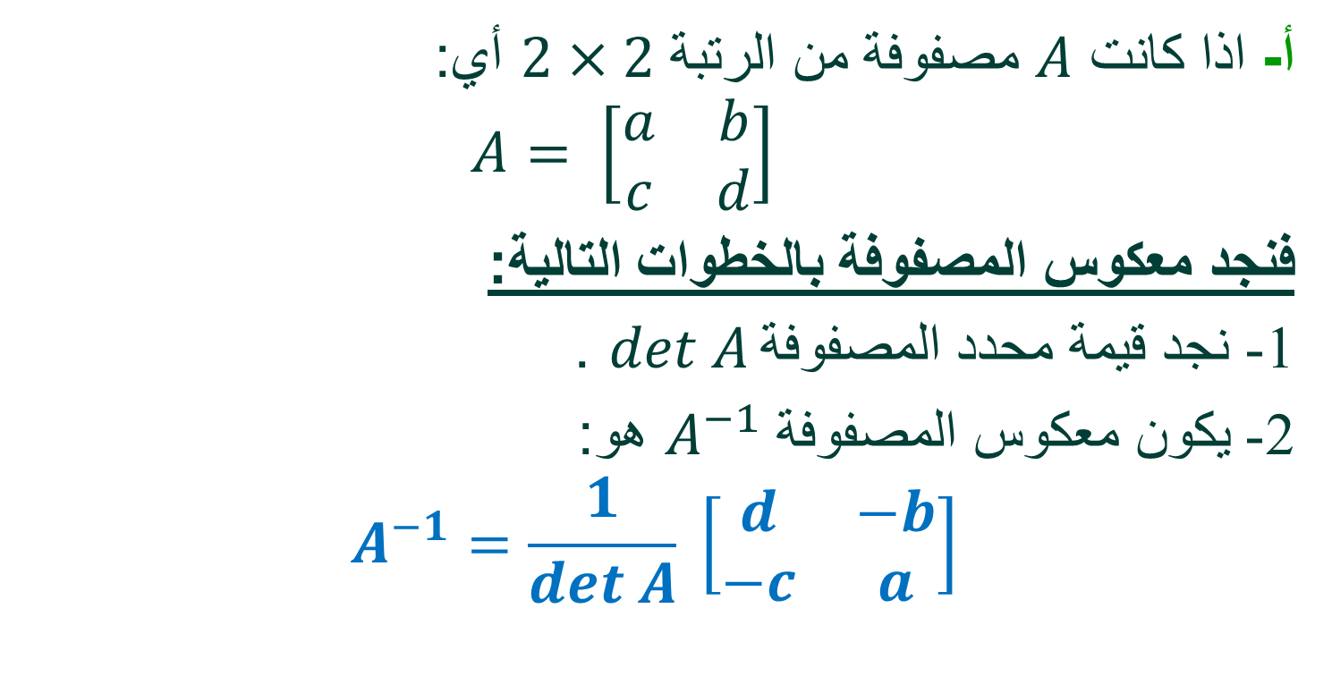
استخدام المحددات في ايجاد معكوس المصفوفة :-
أ- اذا كانت $A$ مصفوفة من الرتبة $2×2$ أي:
$$A= \left[\begin{matrix}a & b \\ c & d\end{matrix}\right]$$
فنجد معكوس المصفوفة بالخطوات التالية:
1- نجد قيمة محدد المصفوفة$det A$ .
2- يكون معكوس المصفوفة $A^{−1}$ هو:
$$A^{−1}=\frac{1}{det A} \left[\begin{matrix}d & −b \\ −c & a\end{matrix}\right]$$

Slide 4
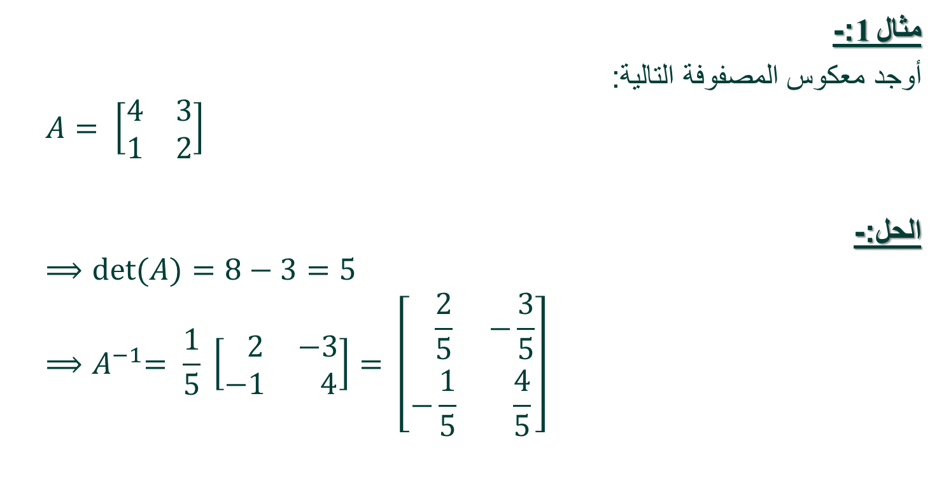
تابع استخدام المحددات في ايجاد معكوس المصفوفة :-
مثال1 :-
أوجد معكوس المصفوفة التالية:
$$A= \left[\begin{matrix}4 & 3 \\ 1 & 2\end{matrix}\right]$$
الحل:-
$$⟹det⁡(A)=8−3=5$$
$${⟹A}^{−1}= \frac{1}{5} \left[\begin{matrix} 2 & −3 \\ −1 & 4\end{matrix}\right]= \left[\begin{matrix} \frac{2}{5} & −\frac{3}{5} \\ −\frac{1}{5} & \frac{4}{5}\end{matrix}\right]$$

Slide 5
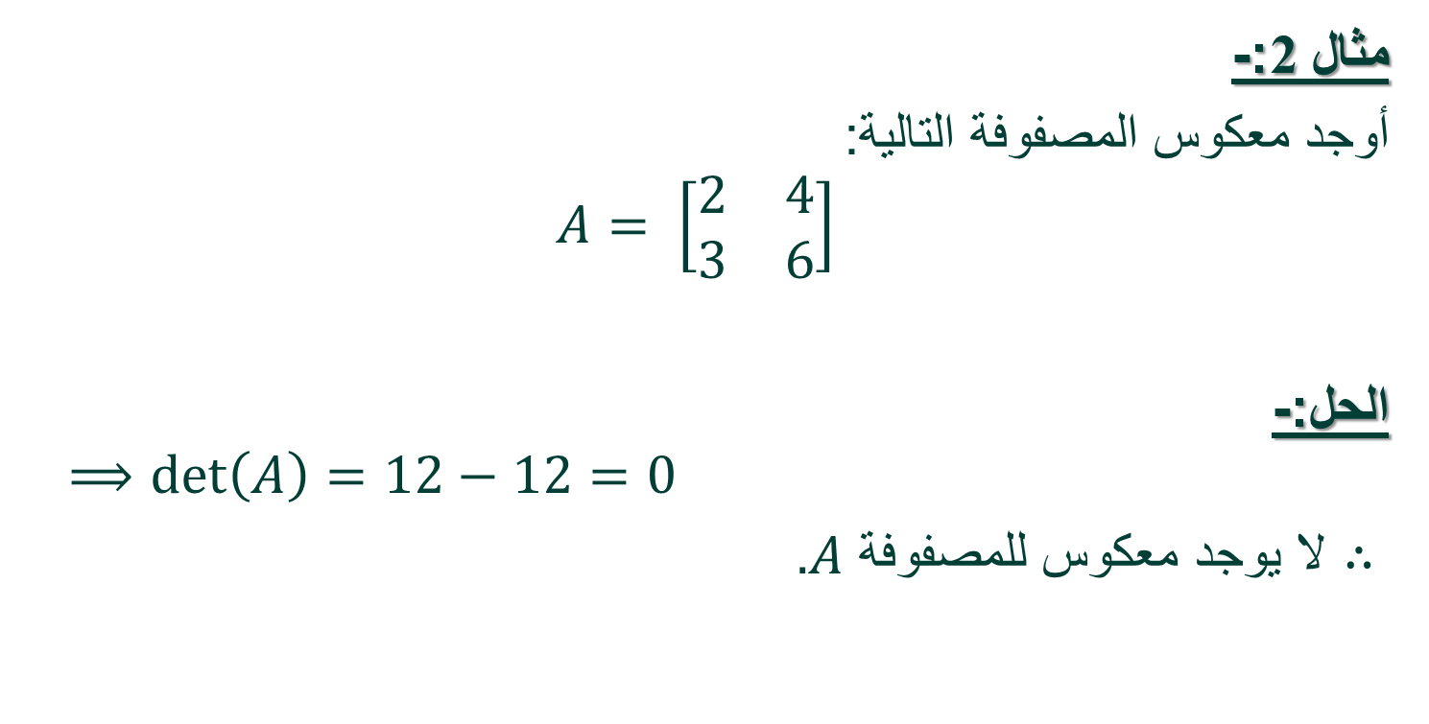
تابع استخدام المحددات في ايجاد معكوس المصفوفة :-
مثال 2:-
أوجد معكوس المصفوفة التالية:
$$A= \left[\begin{matrix}2 & 4 \\ 3 & 6\end{matrix}\right]$$
الحل:-
$$⟹\det\left(A\right)=12−12=0$$
$∴$ لا يوجد معكوس للمصفوفة $.A$

Slide 6
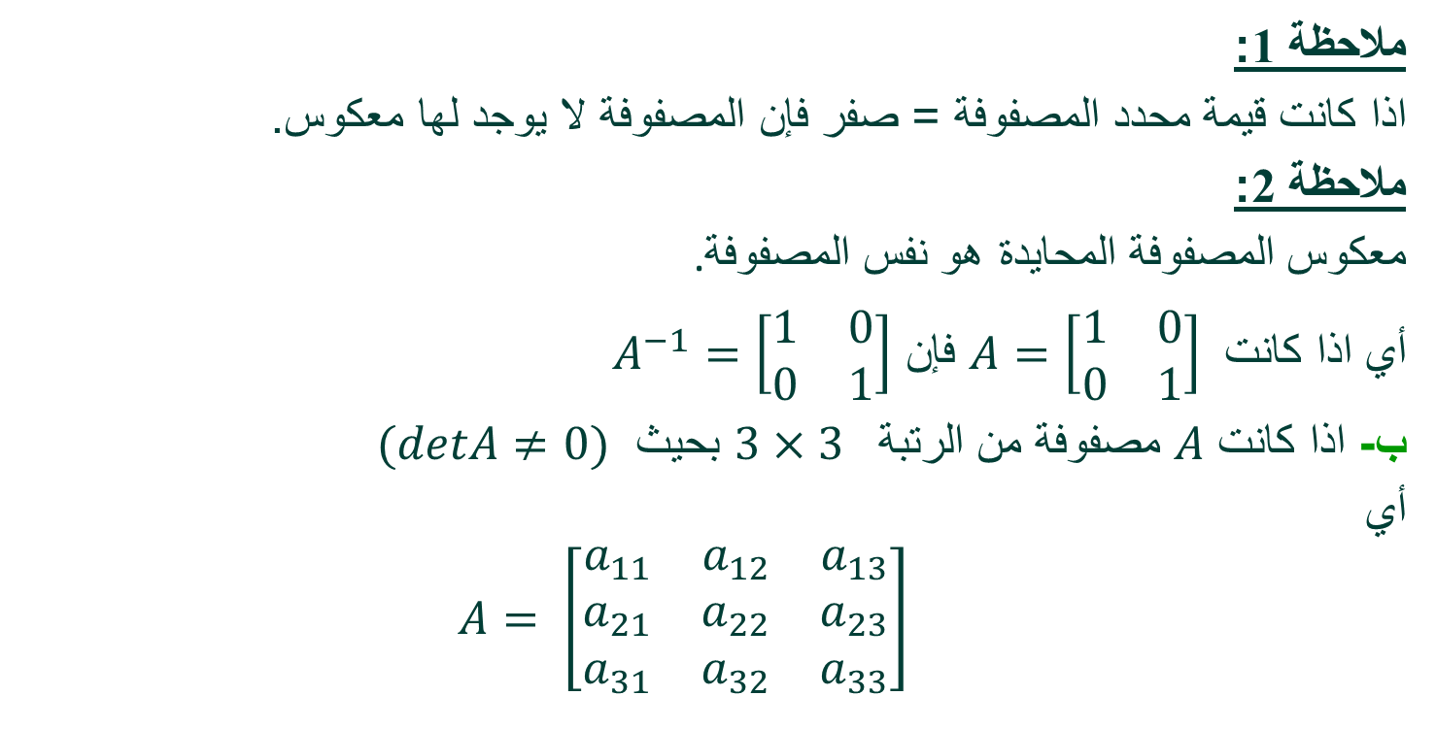
تابع استخدام المحددات في ايجاد معكوس المصفوفة :-
ملاحظة 1:
اذا كانت قيمة محدد المصفوفة = صفر فإن المصفوفة لا يوجد لها معكوس.
ملاحظة 2:
معكوس المصفوفة المحايدة هو نفس المصفوفة.
أي اذا كانت $A=\left[\begin{matrix}1 & 0 \\ 0 & 1\end{matrix}\right]$ فإن $A^{−1}=\left[\begin{matrix}1 & 0 \\ 0 & 1\end{matrix}\right]$
ب- اذا كانت $A$ مصفوفة من الرتبة $3×3$ بحيث ($detA≠0)$
أي
$$A= \left[\begin{matrix}a_{11} & a_{12} & a_{13} \\ a_{21} & a_{22} & a_{23} \\ a_{31} & a_{32} & a_{33}\end{matrix}\right]$$

Slide 7
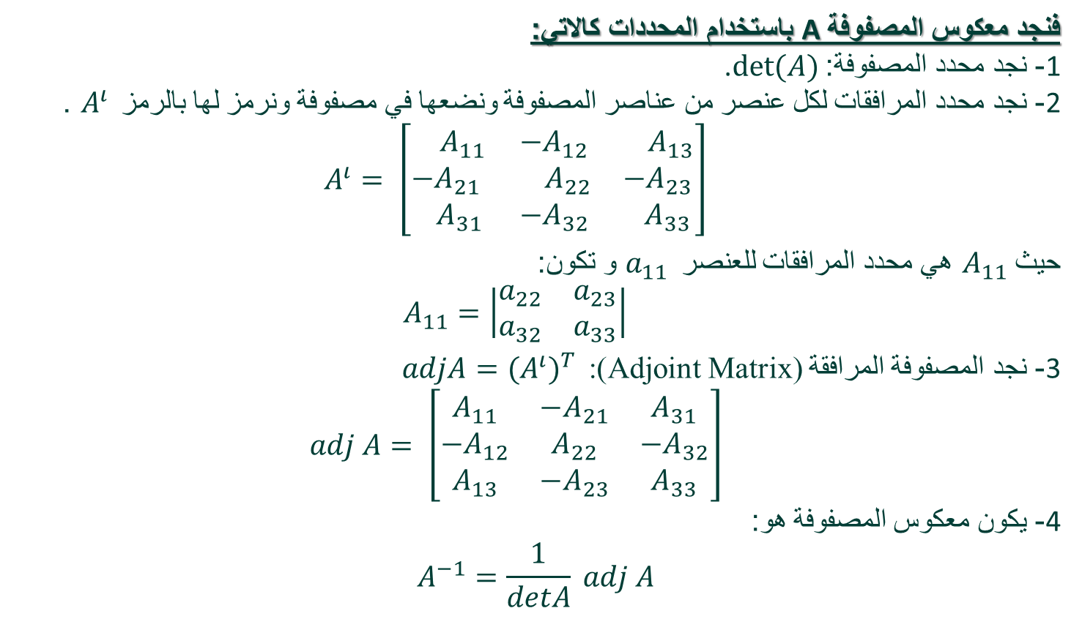
تابع استخدام المحددات في ايجاد معكوس المصفوفة :-
فنجد معكوس المصفوفة A باستخدام المحددات كالاتي:
1- نجد محدد المصفوفة: .$det⁡(A)$
2- نجد محدد المرافقات لكل عنصر من عناصر المصفوفة ونضعها في مصفوفة ونرمز لها بالرمز $A^{ι}$ .
$$A^{ι}= \left[\begin{matrix}{ A}_{11} & {−A}_{12} & { A}_{13} \\ {−A}_{21} & { A}_{22} & {−A}_{23} \\ { A}_{31} & −A_{32} & A_{33}\end{matrix}\right]$$
حيث $A_{11}$ هي محدد المرافقات للعنصر $a_{11}$ و تكون:
$$A_{11}=\left|\begin{matrix}a_{22} & a_{23} \\ a_{32} & a_{33}\end{matrix}\right|$$
3- نجد المصفوفة المرافقة Adjoint Matrix)): $adjA={\text{(}A^{ι}\text{)}}^{T}$
$$adj A= \left[\begin{matrix}A_{11} & −A_{21} & A_{31} \\ −A_{12} & A_{22} & −A_{32} \\ A_{13} & −A_{23} & A_{33}\end{matrix}\right]$$
4- يكون معكوس المصفوفة هو:
$$A^{−1}=\frac{1}{detA} adj A$$

Slide 8
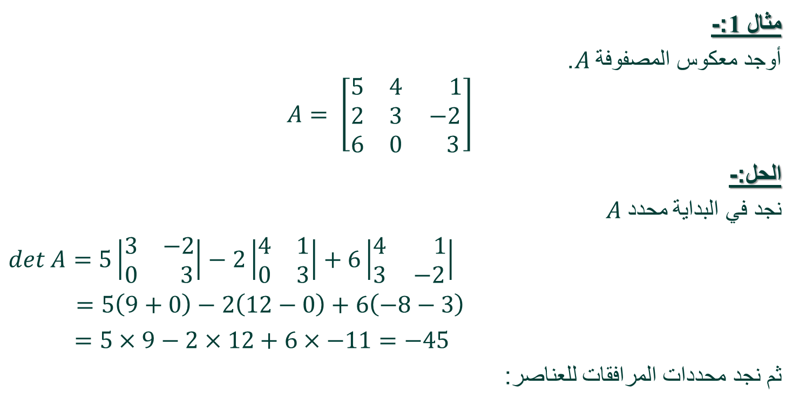
تابع استخدام المحددات في ايجاد معكوس المصفوفة :-
مثال 1:-
أوجد معكوس المصفوفة $A$.
$$A= \left[\begin{matrix}5 & 4 & 1 \\ 2 & 3 & −2 \\ 6 & 0 & 3\end{matrix}\right]$$
الحل:-
نجد في البداية محدد $A$
$det A=5\left|\begin{matrix}3 & −2 \\ 0 & 3\end{matrix}\right|−2\left|\begin{matrix}4 & 1 \\ 0 & 3\end{matrix}\right|+6\left|\begin{matrix}4 & 1 \\ 3 & −2\end{matrix}\right|$
$=5\left(9+0\right)−2\left(12−0\right)+6\left(−8−3\right)$
$=5×9−2×12+6×−11=−45$
ثم نجد محددات المرافقات للعناصر:

Slide 9
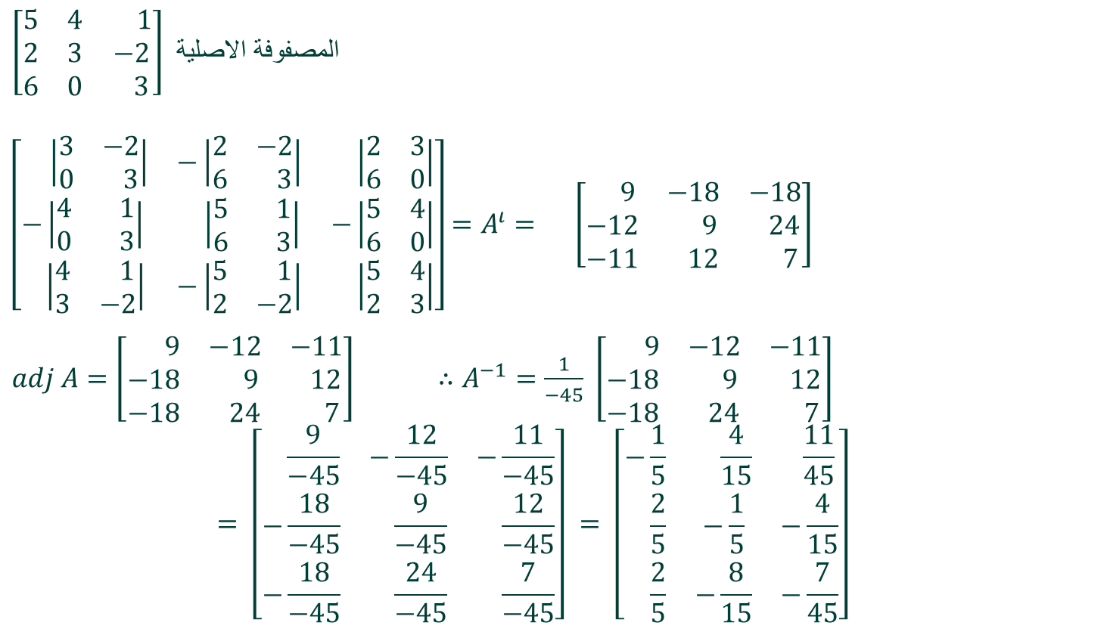
تابع استخدام المحددات في ايجاد معكوس المصفوفة :-
$\left[\begin{matrix}5 & 4 & 1 \\ 2 & 3 & −2 \\ 6 & 0 & 3\end{matrix}\right]$ المصفوفة الاصلية
$\left[−\begin{matrix} \left|\begin{matrix}3 & −2 \\ 0 & 3\end{matrix}\right| & −\left|\begin{matrix}2 & −2 \\ 6 & 3\end{matrix}\right| & \left|\begin{matrix}2 & 3 \\ 6 & 0\end{matrix}\right| \\ \left|\begin{matrix}4 & 1 \\ 0 & 3\end{matrix}\right| & \left|\begin{matrix}5 & 1 \\ 6 & 3\end{matrix}\right| & −\left|\begin{matrix}5 & 4 \\ 6 & 0\end{matrix}\right| \\ \left|\begin{matrix}4 & 1 \\ 3 & −2\end{matrix}\right| & −\left|\begin{matrix}5 & 1 \\ 2 & −2\end{matrix}\right| & \left|\begin{matrix}5 & 4 \\ 2 & 3\end{matrix}\right|\end{matrix}\right]$ $=A^{ι}= \left[\begin{matrix} 9 & −18 & −18 \\ −12 & 9 & 24 \\ −11 & 12 & 7\end{matrix}\right]$
$adj A=$ $\left[\begin{matrix} 9 & −12 & −11 \\ −18 & 9 & 12 \\ −18 & 24 & 7\end{matrix}\right] ∴A^{−1}=\frac{1}{−45} \left[\begin{matrix} 9 & −12 & −11 \\ −18 & 9 & 12 \\ −18 & 24 & 7\end{matrix}\right]$
$$= \left[\begin{matrix} \frac{9}{−45} & −\frac{12}{−45} & −\frac{11}{−45} \\ −\frac{18}{−45} & \frac{9}{−45} & \frac{12}{−45} \\ −\frac{18}{−45} & \frac{24}{−45} & \frac{7}{−45}\end{matrix}\right] = \left[\begin{matrix}−\frac{1}{5} & \frac{4}{15} & \frac{11}{45} \\ \frac{2}{5} & −\frac{1}{5} & −\frac{4}{15} \\ \frac{2}{5} & −\frac{8}{15} & −\frac{7}{45}\end{matrix}\right]$$

Slide 10
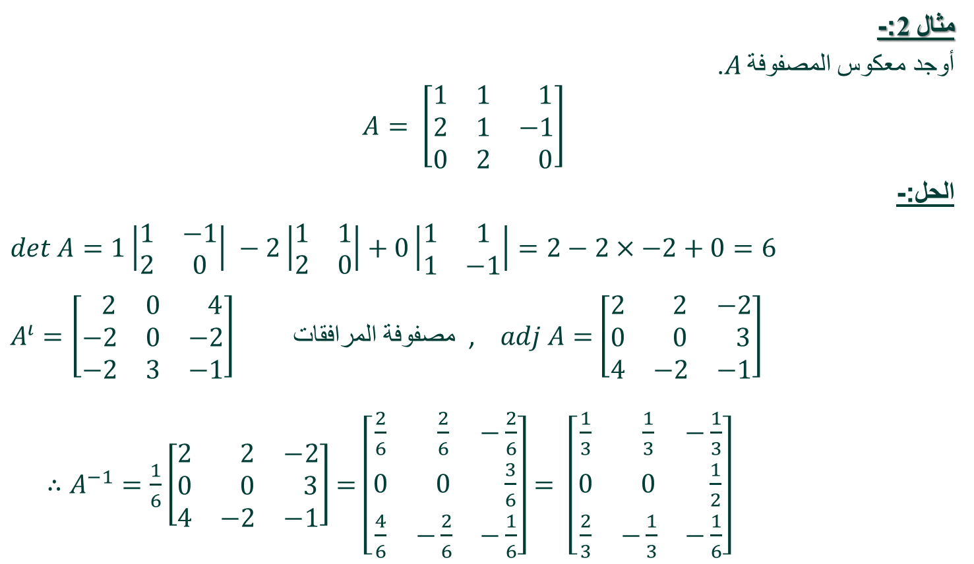
تابع استخدام المحددات في ايجاد معكوس المصفوفة :-
مثال 2:-
أوجد معكوس المصفوفة .$A$
$$A= \left[\begin{matrix}1 & 1 & 1 \\ 2 & 1 & −1 \\ 0 & 2 & 0\end{matrix}\right]$$
الحل:-
$det A=1\left|\begin{matrix}1 & −1 \\ 2 & 0\end{matrix}\right| −2\left|\begin{matrix}1 & 1 \\ 2 & 0\end{matrix}\right|+0\left|\begin{matrix}1 & 1 \\ 1 & −1\end{matrix}\right|=2−2×−2+0=6$
$A^{ι}=\left[\begin{matrix} 2 & 0 & 4 \\ −2 & 0 & −2 \\ −2 & 3 & −1\end{matrix}\right]$مصفوفة المرافقات , $adj A=$ $\left[\begin{matrix}2 & 2 & −2 \\ 0 & 0 & 3 \\ 4 & −2 & −1\end{matrix}\right]$
$∴A^{−1}=\frac{1}{6}\left[\begin{matrix}2 & 2 & −2 \\ 0 & 0 & 3 \\ 4 & −2 & −1\end{matrix}\right]$ $=$ $\left[\begin{matrix}\frac{2}{6} & \frac{2}{6} & −\frac{2}{6} \\ 0 & 0 & \frac{3}{6} \\ \frac{4}{6} & −\frac{2}{6} & −\frac{1}{6}\end{matrix}\right]= \left[\begin{matrix}\frac{1}{3} & \frac{1}{3} & −\frac{1}{3} \\ 0 & 0 & \frac{1}{2} \\ \frac{2}{3} & −\frac{1}{3} & −\frac{1}{6}\end{matrix}\right]$

Slide 11
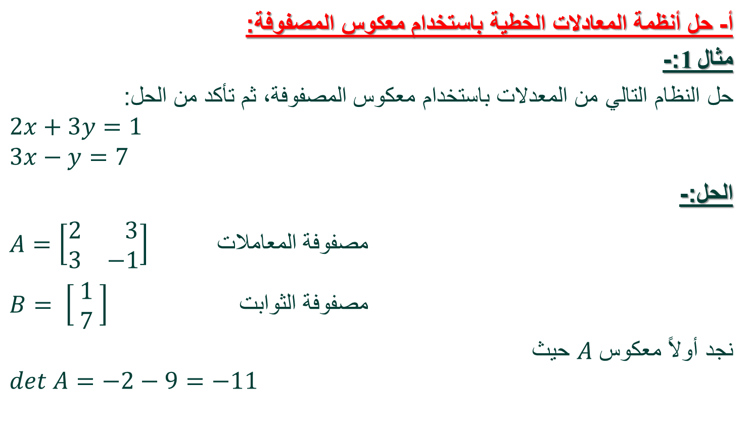
استخدام المحددات في حل أنظمة المعادلات الخطية :-
أ- حل أنظمة المعادلات الخطية باستخدام معكوس المصفوفة:
مثال1 :-
حل النظام التالي من المعدلات باستخدام معكوس المصفوفة، ثم تأكد من الحل:
$$2x+3y=1$$
$$3x−y=7$$
الحل:-
$A=\left[\begin{matrix}2 & 3 \\ 3 & −1\end{matrix}\right]$ مصفوفة المعاملات
$B= \left[\begin{matrix} 1 \\ 7\end{matrix}\right]$ مصفوفة الثوابت
نجد أولاً معكوس $A$ حيث
$$det A=−2−9=−11$$

Slide 12
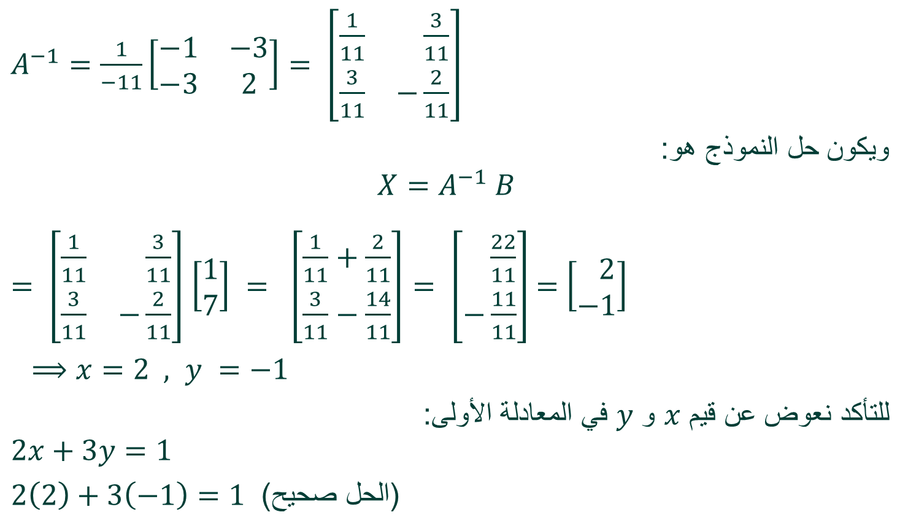
تابع استخدام المحددات في حل أنظمة المعادلات الخطية :-
$A^{−1}=\frac{1}{−11}\left[\begin{matrix}−1 & −3 \\ −3 & 2\end{matrix}\right]= \left[\begin{matrix}\frac{1}{11} & \frac{3}{11} \\ \frac{3}{11} & −\frac{2}{11}\end{matrix}\right]$
ويكون حل النموذج هو:
$$X=A^{−1} B$$
$= \left[\begin{matrix}\frac{1}{11} & \frac{3}{11} \\ \frac{3}{11} & −\frac{2}{11}\end{matrix}\right]$ $\left[\begin{matrix}1 \\ 7\end{matrix}\right] = \left[\begin{matrix}\frac{1}{11}+\frac{2}{11} \\ \frac{3}{11}−\frac{14}{11}\end{matrix}\right]= \left[\begin{matrix} \frac{22}{11} \\ −\frac{11}{11}\end{matrix}\right]$ $=$ $\left[\begin{matrix} 2 \\ −1\end{matrix}\right]$
$⟹x=2 , y =−1$
للتأكد نعوض عن قيم $x$ و $y$ في المعادلة الأولى:
$$2x+3y=1$$
$2\left(2\right)+3\left(−1\right)=1$(الحل صحيح)

Slide 13
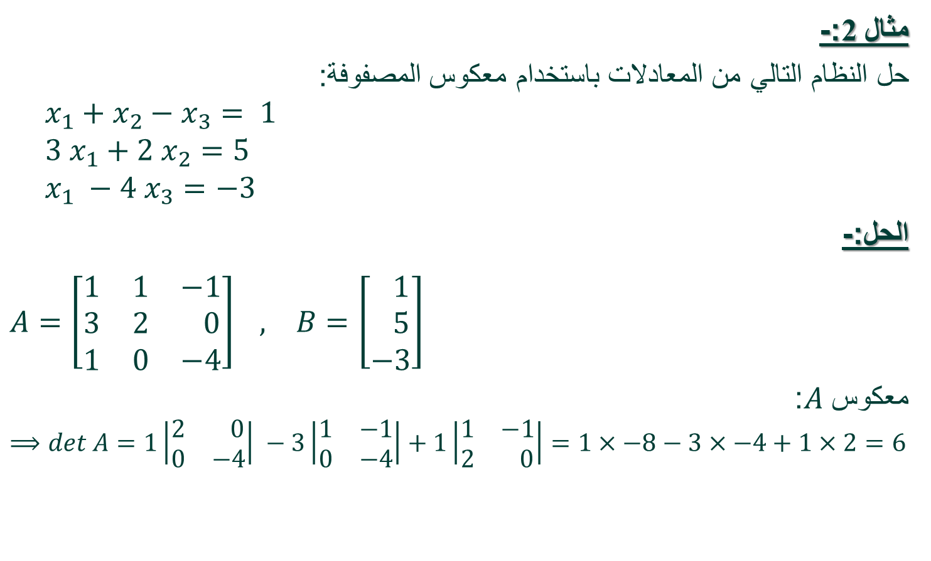
تابع استخدام المحددات في حل أنظمة المعادلات الخطية :-
مثال 2:-
حل النظام التالي من المعادلات باستخدام معكوس المصفوفة:
$$x_{1}+x_{2}−x_{3}= 1$$
$$3 x_{1}+2 x_{2}=5$$
$$x_{1} −4 x_{3}=−3$$
الحل:-
$A=\left[\begin{matrix}1 & 1 & −1 \\ 3 & 2 & 0 \\ 1 & 0 & −4\end{matrix}\right] , B=\left[\begin{matrix} 1 \\ 5 \\ −3\end{matrix}\right]$
معكوس $A$:
$$⟹det A=1\left|\begin{matrix}2 & 0 \\ 0 & −4\end{matrix}\right| −3\left|\begin{matrix}1 & −1 \\ 0 & −4\end{matrix}\right|+1\left|\begin{matrix}1 & −1 \\ 2 & 0\end{matrix}\right|=1×−8−3×−4+1×2=6$$

Slide 14
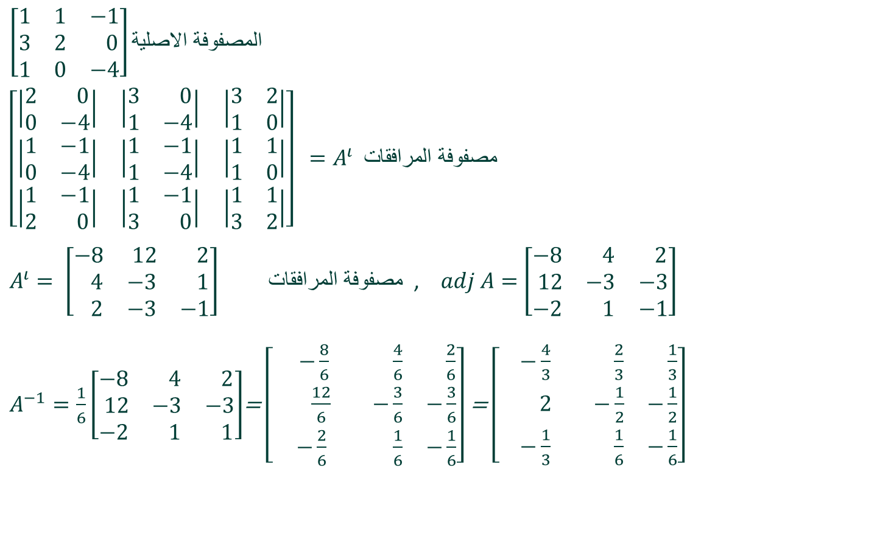
تابع استخدام المحددات في حل أنظمة المعادلات الخطية :-
$$\left[\begin{matrix}1 & 1 & −1 \\ 3 & 2 & 0 \\ 1 & 0 & −4\end{matrix}\right]\text{المصفوفة الاصلية}$$
$$\left[\begin{matrix}\left|\begin{matrix}2 & 0 \\ 0 & −4\end{matrix}\right| & \left|\begin{matrix}3 & 0 \\ 1 & −4\end{matrix}\right| & \left|\begin{matrix}3 & 2 \\ 1 & 0\end{matrix}\right| \\ \left|\begin{matrix}1 & −1 \\ 0 & −4\end{matrix}\right| & \left|\begin{matrix}1 & −1 \\ 1 & −4\end{matrix}\right| & \left|\begin{matrix}1 & 1 \\ 1 & 0\end{matrix}\right| \\ \left|\begin{matrix}1 & −1 \\ 2 & 0\end{matrix}\right| & \left|\begin{matrix}1 & −1 \\ 3 & 0\end{matrix}\right| & \left|\begin{matrix}1 & 1 \\ 3 & 2\end{matrix}\right|\end{matrix}\right] =A^{ι }\text{مصفوفة المرافقات}$$
$A^{ι}= \left[\begin{matrix}−8 & 12 & 2 \\ 4 & −3 & 1 \\ 2 & −3 & −1\end{matrix}\right]$مصفوفة المرافقات , $adj A=$ $\left[\begin{matrix}−8 & 4 & 2 \\ 12 & −3 & −3 \\ −2 & 1 & −1\end{matrix}\right]$
$A^{−1}=\frac{1}{6}\left[\begin{matrix}−8 & 4 & 2 \\ 12 & −3 & −3 \\ −2 & 1 & 1\end{matrix}\right]$= $\left[\begin{matrix} −\frac{8}{6} & \frac{4}{6} & \frac{2}{6} \\ \frac{12}{6} & −\frac{3}{6} & −\frac{3}{6} \\ −\frac{2}{6} & \frac{1}{6} & −\frac{1}{6}\end{matrix}\right]$ = $\left[\begin{matrix} −\frac{4}{3} & \frac{2}{3} & \frac{1}{3} \\ 2 & −\frac{1}{2} & −\frac{1}{2} \\ −\frac{1}{3} & \frac{1}{6} & −\frac{1}{6}\end{matrix}\right]$

Slide 15
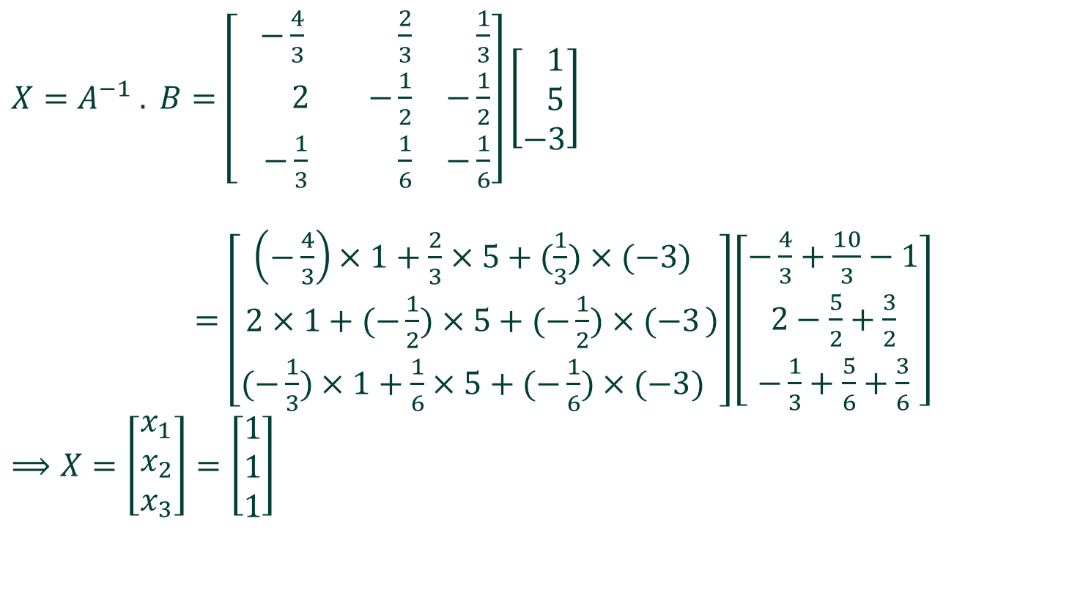
تابع استخدام المحددات في حل أنظمة المعادلات الخطية :-
$X=A^{−1} . B=\left[\begin{matrix} −\frac{4}{3} & \frac{2}{3} & \frac{1}{3} \\ 2 & −\frac{1}{2} & −\frac{1}{2} \\ −\frac{1}{3} & \frac{1}{6} & −\frac{1}{6}\end{matrix}\right]$ $\left[\begin{matrix} 1 \\ 5 \\ −3\end{matrix}\right]$
$=\left[\begin{matrix}\left(−\frac{4}{3}\right)×1+\frac{2}{3}×5+(\frac{1}{3})×(−3) \\ 2×1+(−\frac{1}{2})×5+(−\frac{1}{2})×(−3 \\ (−\frac{1}{3})×1+\frac{1}{6}×5+(−\frac{1}{6})×(−3)\end{matrix})\right]\left[\begin{matrix}−\frac{4}{3}+\frac{10}{3}−1 \\ 2−\frac{5}{2}+\frac{3}{2} \\ −\frac{1}{3}+\frac{5}{6}+\frac{3}{6}\end{matrix}\right]$
$$⟹X=\left[\begin{matrix}x_{1} \\ x_{2} \\ x_{3}\end{matrix}\right]=\left[\begin{matrix}1 \\ 1 \\ 1\end{matrix}\right]$$

Slide 16
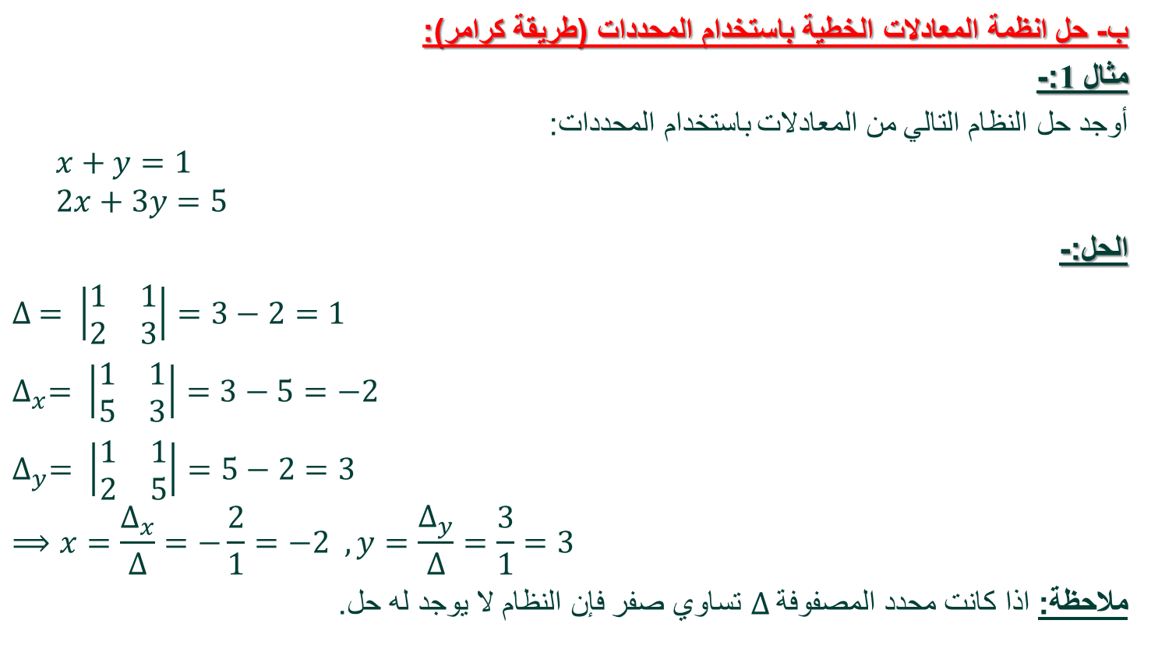
تابع استخدام المحددات في حل أنظمة المعادلات الخطية :-
ب- حل انظمة المعادلات الخطية باستخدام المحددات (طريقة كرامر):
مثال 1:-
أوجد حل النظام التالي من المعادلات باستخدام المحددات:
$$x+y=1$$
$$2x+3y=5$$
الحل:-
$∆ = \left|\begin{matrix}1 & 1 \\ 2 & 3\end{matrix}\right|=3−2=1$
$∆_{x}= \left|\begin{matrix}1 & 1 \\ 5 & 3\end{matrix}\right|=3−5=−2$
$∆_{y}= \left|\begin{matrix}1 & 1 \\ 2 & 5\end{matrix}\right|=5−2=3$
$$⟹x=\frac{∆_{x}}{∆}=−\frac{2}{1}=−2 , y=\frac{∆_{y}}{∆}=\frac{3}{1}=3$$
ملاحظة: اذا كانت محدد المصفوفة $∆$ تساوي صفر فإن النظام لا يوجد له حل.

Slide 17
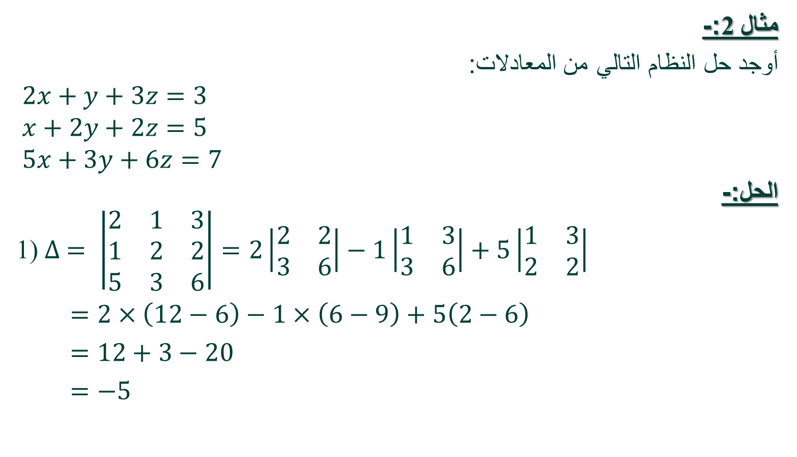
تابع استخدام المحددات في حل أنظمة المعادلات الخطية :-
مثال 2:-
أوجد حل النظام التالي من المعادلات:
$2x+y+3z=3$
$x+2y+2z=5$
$5x+3y+6z=7$
الحل:-
1) $∆ = \left|\begin{matrix}2 & 1 & 3 \\ 1 & 2 & 2 \\ 5 & 3 & 6\end{matrix}\right|=2\left|\begin{matrix}2 & 2 \\ 3 & 6\end{matrix}\right|−1\left|\begin{matrix}1 & 3 \\ 3 & 6\end{matrix}\right|+5\left|\begin{matrix}1 & 3 \\ 2 & 2\end{matrix}\right|$
$=2×\left(12−6\right)−1×\left(6−9\right)+5\left(2−6\right)$
$=12+3−20$
$=−5$

Slide 18
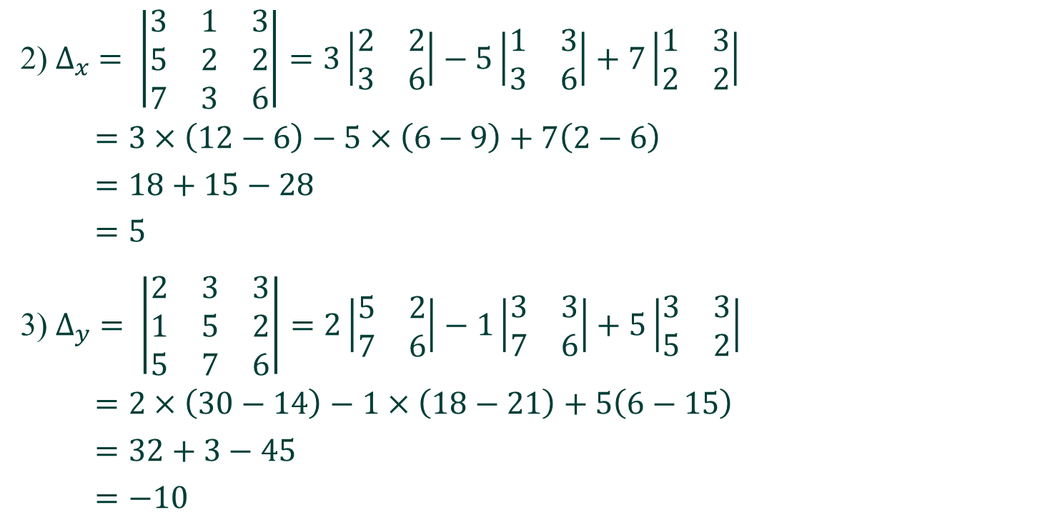
تابع استخدام المحددات في حل أنظمة المعادلات الخطية :-
2) $∆_{x} = \left|\begin{matrix}3 & 1 & 3 \\ 5 & 2 & 2 \\ 7 & 3 & 6\end{matrix}\right|=3\left|\begin{matrix}2 & 2 \\ 3 & 6\end{matrix}\right|−5\left|\begin{matrix}1 & 3 \\ 3 & 6\end{matrix}\right|+7\left|\begin{matrix}1 & 3 \\ 2 & 2\end{matrix}\right|$
$=3×\left(12−6\right)−5×\left(6−9\right)+7\left(2−6\right)$
$=18+15−28$
$=5$
3) $∆_{y} = \left|\begin{matrix}2 & 3 & 3 \\ 1 & 5 & 2 \\ 5 & 7 & 6\end{matrix}\right|=2\left|\begin{matrix}5 & 2 \\ 7 & 6\end{matrix}\right|−1\left|\begin{matrix}3 & 3 \\ 7 & 6\end{matrix}\right|+5\left|\begin{matrix}3 & 3 \\ 5 & 2\end{matrix}\right|$
$=2×\left(30−14\right)−1×\left(18−21\right)+5\left(6−15\right)$
$=32+3−45$
$=−10$

Slide 19
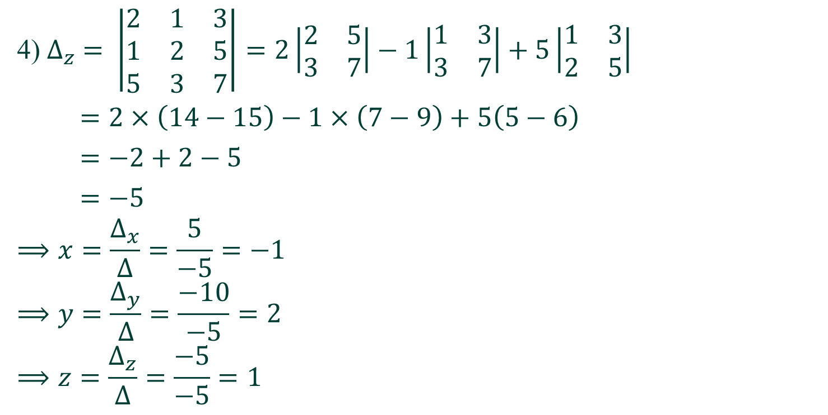
تابع استخدام المحددات في حل أنظمة المعادلات الخطية :-
4) $∆_{z} = \left|\begin{matrix}2 & 1 & 3 \\ 1 & 2 & 5 \\ 5 & 3 & 7\end{matrix}\right|=2\left|\begin{matrix}2 & 5 \\ 3 & 7\end{matrix}\right|−1\left|\begin{matrix}1 & 3 \\ 3 & 7\end{matrix}\right|+5\left|\begin{matrix}1 & 3 \\ 2 & 5\end{matrix}\right|$
$=2×\left(14−15\right)−1×\left(7−9\right)+5\left(5−6\right)$
$=−2+2−5$
$=−5$
$$⟹x=\frac{∆_{x}}{∆}=\frac{5}{−5}=−1$$
$$⟹y=\frac{∆_{y}}{∆}=\frac{−10}{−5}=2$$
$$⟹z=\frac{∆_{z}}{∆}=\frac{−5}{−5}=1$$

Slide 20
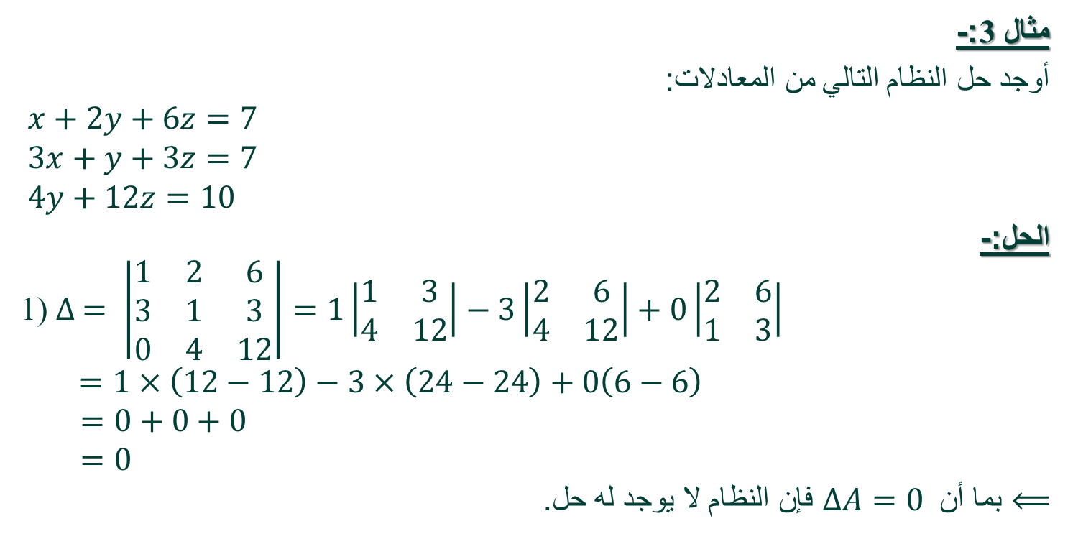
تابع استخدام المحددات في حل أنظمة المعادلات الخطية :-
مثال 3:-
أوجد حل النظام التالي من المعادلات:
$x+2y+6z=7$
$3x+y+3z=7$
$$4y+12z=10$$
الحل:-
1) $∆ = \left|\begin{matrix}1 & 2 & 6 \\ 3 & 1 & 3 \\ 0 & 4 & 12\end{matrix}\right|=1\left|\begin{matrix}1 & 3 \\ 4 & 12\end{matrix}\right|−3\left|\begin{matrix}2 & 6 \\ 4 & 12\end{matrix}\right|+0\left|\begin{matrix}2 & 6 \\ 1 & 3\end{matrix}\right|$
$=1×\left(12−12\right)−3×\left(24−24\right)+0\left(6−6\right)$
$=0+0+0$
$=0$
$⟸$ بما أن $∆A=0$ فإن النظام لا يوجد له حل.

Slide 21

بحمد الله
جميع الحقوق محفوظة لجامعة الملك فيصل ©
All Rights Reserved for KFU ©

